Slide 1
CURSO INTERNACIONAL
XVII EDIÇÃO
PRESUPUESTACIÓN, CONTABILIDADE Y CONTROL DEL GASTO PÚBLICO
OUTUBRO DE 2018 – MADRID - ESPANHA

Slide 2
DESCRIÇÃO
REALIZAR UMA ANÁLISE DO PROCESSO DO CICLO FINANCEIRO PÚBLICO, INCLUINDO TODOS OS ASPECTOS: ORÇAMENTO,
GESTÃO, CONTROLE E AVALIAÇÃO DE POLÍTICAS PÚBLICAS E ORÇAMENTÁRIAS, TANTO DO PONTO DE VISTA TEÓRICO QUANTO PRÁTICO.
OBJETIVOS GERAIS
O OBJETIVO FINAL DO CURSO É OFERECER AOS PARTICIPANTES UMA PREPARAÇÃO VOLTADA A GARANTIR UMA EXECUÇÃO EFICIENTE DO GASTO, COM A TRANSPARÊNCIA NECESSÁRIA EM TODO O PROCESSO DE GESTÃO DO GASTO PÚBLICO, DE FORMA QUE AS POLÍTICAS QUE SEJAM LEVADAS A CABO CONTRIBUAM PARA A GOVERNABILIDADE, A COESÃO SOCIAL E O DESENVOLVIMENTO ECONÔMICO.

Slide 3
OBJETIVOS ESPECÍFICOS
REALIZAR UMA ANÁLISE DO PROCESSO DO CICLO FINANCEIRO PÚBLICO, INCLUINDO TODAS AS VERTENTES DA ADMINISTRAÇÃO: ORÇAMENTAÇÃO, GESTÃO, CONTROLE E AVALIAÇÃO DE POLÍTICAS PÚBLICAS E ORÇAMENTÁRIAS, TANTO NUMA PERSPECTIVA TEÓRICA COMO PRÁTICA.
2) INTERCAMBIAR EXPERIÊNCIAS EM MATÉRIA DE GESTÃO ECONÔMICA E ORÇAMENTÁRIA, REFLETINDO SOBRE OS GARGALOS E PRINCIPAIS PROBLEMAS POR QUE PASSAM AS ADMINISTRAÇÕES FINANCEIRAS DOS PAÍSES PARTICIPANTES DO CURSO.
FAVORECER O INTERCÂMBIO DE EXPERIÊNCIAS E INFORMAÇÕES EM RELAÇÃO ÀS DISTINTAS FORMAS DE ENCARAR O CONTROLE FINANCEIRO EM ÉPOCAS DE CRISES ECONÔMICAS.
ELABORAR UM RESUMO OU INFORME SOBRE AS PRINCIPAIS CONCLUSÕES ALCANÇADAS, COM RECOMENDAÇÕES DE POSSÍVEIS LINHAS DE TRABALHO FUTURAS.
ATUALIZAR A CAPACITAÇÃO DOS FUNCIONÁRIOS DAS ADMINISTRAÇÕES FINANCEIRAS DE DIFERENTES PAÍSES LATINOAMERICANOS EM TÉCNICAS DE MELHORIA DA GOVERNANÇA COM FERRAMENTAS QUE SÃO UTILIZADAS DIARIAMENTE EM SEUS LOCAIS DE TRABALHO.

Slide 4
RESULTADOS ESPERADOS
CRIAR UMA REDE DE CONHECIMENTO. ESTABELECER REDES DE CONTATO PERMANENTES INSTITUCIONAIS E PESSOAIS ENTRE OS PAÍSES PARTICIPANTES E A ESPANHAPARA O INTERCÂMBIO CONTÍNUO DE INFORMAÇÕES E EXPERIÊNCIAS. ESTAS REDES DEVEM PERMITIR AVANÇAR NO DESENHO DE MECANISMOS DE APOIO À EFICIÊNCIA DAS ADMINISTRAÇÕES FINANCEIRAS IBEROAMERICANAS.
2) FORTALER OS MECANISMOS DE COLABORAÇÃO HORIZONTAL ENTRE ADMINISTRAÇÕES PÚBLICAS. ESTIMULAR A PARTICIPAÇÃO DAS INSTITUIÇÕES EM ABRIR PORTAS PARA A IMPLEMENTAÇÃO DE CONVÊNIOS DE COLABORAÇÃO.
OBTER UM DOCUMENTO RESUMO EM RELAÇÃO AO QUE FOI VISTO NAS PALESTRAS E OFICINAS AGREGANDO AO MESMO A EXPERIÊNCIA DE CADA ALUNO EM SEU PAÍS DE ORIGEM NA TEMÁTICA ABORDADA. ELABORAR RECOMENDAÇÕES PARA TRATAMENTO DE TEMAS DISCUTIDOS, DE FORMA A FAVORECER A INCORPORAÇÃO DE SUGESTÕES NAS LEGISLAÇÕES DOS PAÍSES PARTICIPANTES.

Slide 5
PROGRAMA
1 – MECANISMOS DE MODERNIZAÇÃO E DESENVOLVIMENTO DA GESTÃO PÚBLICA
1.1 – PRINCÍPIOS QUE REGEM A ADMINISTRAÇÃO PÚBLICA TRANSPARENTE.
1.2 – A MELHORA DA QUALIDADE E FLEXIBILIDADE DO GASTO PÚBLICO.
1.3 – A CONTABILIDADE PÚBLICA E A ORGANIZAÇÃO CONTÁBIL DO SETOR PÚBLICO COMO MECANISMO DE BUSCA DA
QUALIDADE.
2 – SUPERVISÃO E CONTROLE DA GESTÃO ECONÔMICA
2.1 – LINHAS DE REFORMA DA SUPERVISÃO: CONTROLE ORIENTADO À EFICIÊNCIA NA GESTÃO DO GASTO PÚBLICO.
2.2 – O CONTROLE FINANCEIRO COMO VEÍCULO DE COESÃO SOCIAL.
2.3 - A NECESSÁRIA COMPLEMENTARIEDADE DOS MECANISMOS DE CONTROLE: CONTROLE INTERNO, AUDITORIA
PÚBLICA E CONTROLE EXTERNO.
2.4 – A AVALIAÇÃO DAS POLÍTICAS PÚBLICAS
3 - TENDÊNCIAS DA ORÇAMENTAÇÃO
3.1 – A ORÇAMENTAÇÃO NO CONTEXTO ECONÔMICO ATUAL: TENDÊNCIAS DA ORÇAMENTAÇÃO.
3.2 – A ORÇAMENTAÇÃO NO CONTEXTO ECONÔMICO ATUAL: REGRAS FISCAIS ENSINADAS PELA CRISE.
3.3 - A PROGRAMAÇÃO PLURIANUAL E POR OBJETIVOS: OS CENÁRIOS ORÇAMENTÁRIOS.
3.4 – A QUALIDADE DAS FINANÇAS PÚBLICAS. CONCEITO. POLÍTICA ORÇAMENTÁRIA E CRESCIMENTO ECONÔMICO.
POLÍTICA ORÇAMENTÁRIA E REDISTRIBUIÇÃO DE RENDA. SERVIÇOS PÚBLICOS BÁSICOS. IMPOSTOS E ATIVIDA-
DE ECONÔMICA.

Slide 6
CURSO PRIMEIRA FASE ON-LINE
ALINHAMENTO E PRÉ-VISUALIZAÇÃO CONTEÚDO
20 HORAS
24 DE SETEMBRO A 05 DE OUTUBRO DE 2018
CURSO SEGUNDA FASE PRESENCIAL – MADRID
PALESTRAS / OFICINAS / VISITAS / APRESENTAÇÕES
60 HORAS
18 A 31 DE OUTUBRO DE 2018
20 VAGAS
5 SUPLENTES

Slide 7
DOCUMENTOS PARA SOLICITAÇÃO
Curriculum Vitae
Carta Aval da Instituição
Formulário de candidatura
Exposição de motivos

Slide 8
DOCUMENTOS PARA ENVIO
Cópia de Passaporte válido
Curriculum Vitae
Cópias dos títulos acadêmicos e diplomas / certificados
Certificado de conhecimento de espanhol
Duas fotografias 3 x 4
Original da Carta de Aval
Atestado Médico Original
Formulário com dados pessoais e profissionais
Carta de Aceitação Original
Declaração de Responsabilidade Original
Cópia do Bilhete Aéreo
Certificado de Residência Fiscal (RFB)
Envio pelo Consulado para a AECID em Malote Diplomático

Slide 9
BENEFÍCIOS
INSCRIÇÃO E CURSO GRATUITOS
MATERIAL DIDÁTICO GRATUITO
AJUDA DE CUSTO PARA REFEIÇÕES E DESLOCAMENTOS (€ 300,00)
HOTEL COM QUARTO INDIVIDUAL (HOTEL VILLAMADRID) COM CAFÉ DA MANHÃ
TRANSFER DIÁRIO HOTEL X LOCAL DO CURSO X HOTEL
REFEIÇÃO COMPLETA NO LOCAL DO CURSO AO CUSTO DE € 6,60
SEGURO VIAGEM
OBS: O ÚNICO CUSTO NÃO ABSORVIDO PELAS INSTITUIÇÕES PATROCINADORAS FOI A PASSAGEM AÉREA, QUE DEVERIA SER CUSTEADA PELO ALUNO OU PELA INSTITUIÇÃO DE ORIGEM DO MESMO.

Slide 10
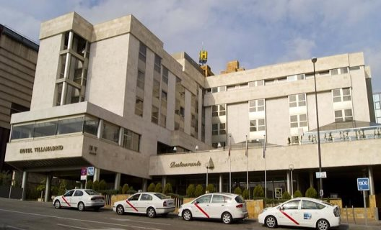

Slide 11


Slide 12
DADOS DO CURSO
20 PARTICIPANTES DE VÁRIOS PAÍSES DA AMÉRICA LATINA
2 DA ARGENTINA
1 DA BOLÍVIA
2 DA COLÔMBIA
1 DA COSTA RICA
2 DO EQUADOR
1 DA GUATEMALA
3 DE HONDURAS
1 DO PANAMÁ
3 DO PARAGUAI
1 DO PERU
1 DA REPÚBLICA DOMINICANA
1 DO URUGUAI
1 DO BRASIL

Slide 13
DADOS DO CURSO
ÁREAS DE ATUAÇÃO DOS PARTICIPANTES:
ARGENTINA: ORÇAMENTO E FINANÇAS
BOLÍVIA: ORÇAMENTO E FINANÇAS
COLÔMBIA: DOCÊNCIA / CONTROLADORIA
COSTA RICA: CONTROLADORIA
EQUADOR: ORÇAMENTO
GUATEMALA: ORÇAMENTO
HONDURAS: ORÇAMENTO
PANAMÁ: ORÇAMENTO
PARAGUAI: CONTROLADORIA E ORÇAMENTO
PERÚ: ORÇAMENTO
REPÚBLICA DOMINICANA: ORÇAMENTO / CONTABILIDADE
URUGUAI: CONTABILIDADE
BRASIL: CONTROLADORIA

Slide 17
ENTIDADES PATROCINADORAS
AECID - AGENCIA ESPAÑOLA DE COOPERACIÓN INTERNACIONAL PARA EL DESARROLLO
IEF - INSTITUTO DE ESTUDIOS FISCALES
CEDDET - FUNDACIÓN CEDDET

Slide 18
WWW.AECID.ES
AGENCIA ESPAÑOLA DE COOPERACIÓN INTERNACIONAL PARA EL DESARROLLO

Slide 19
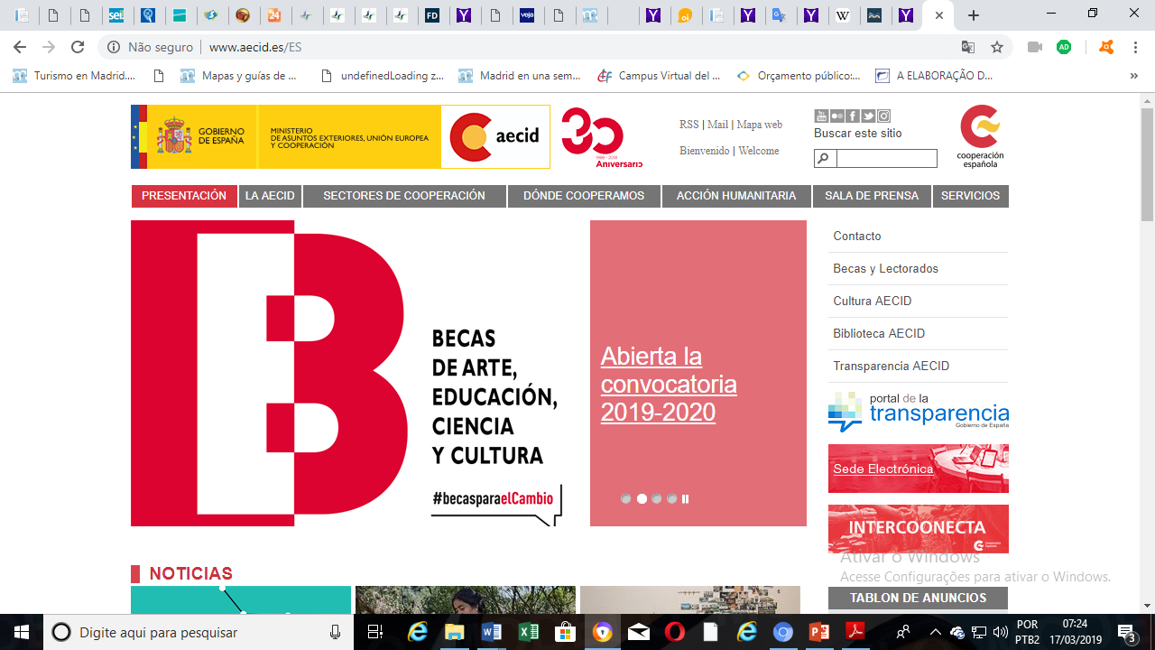

Slide 20
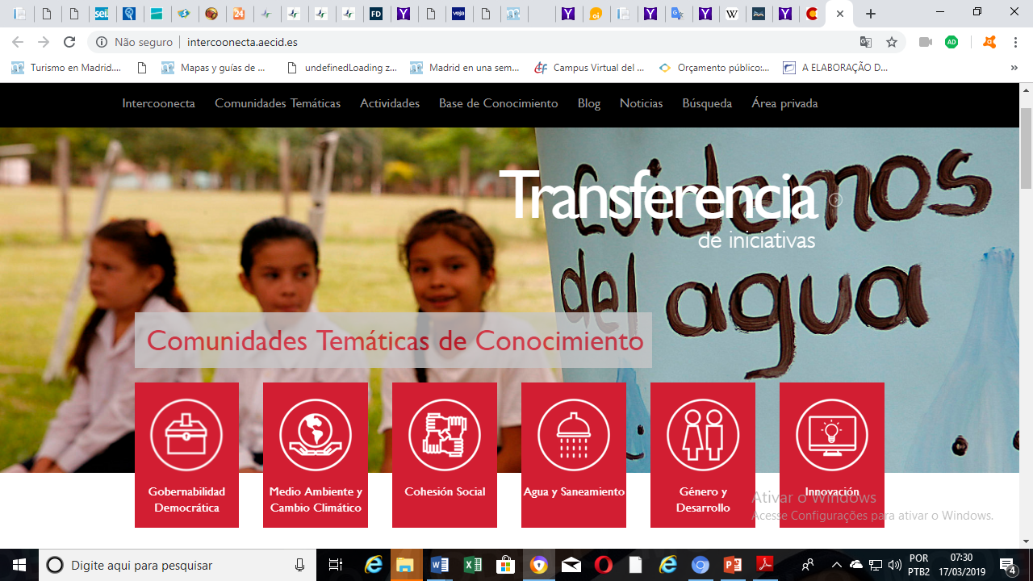

Slide 21
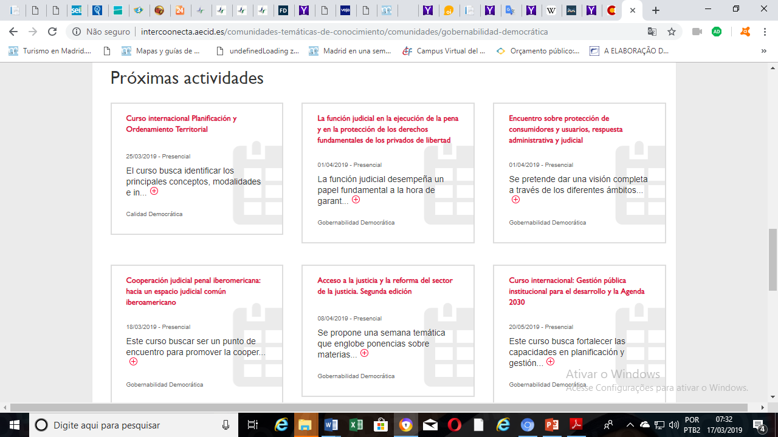

Slide 22
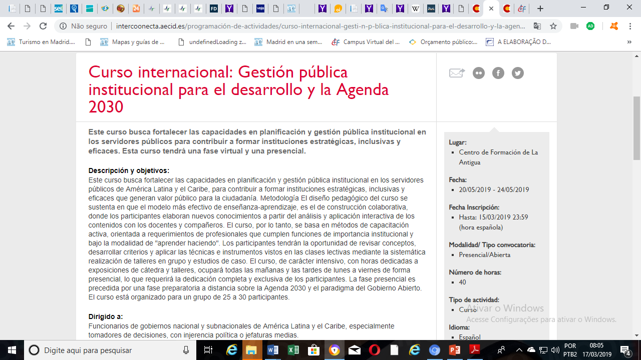

Slide 23
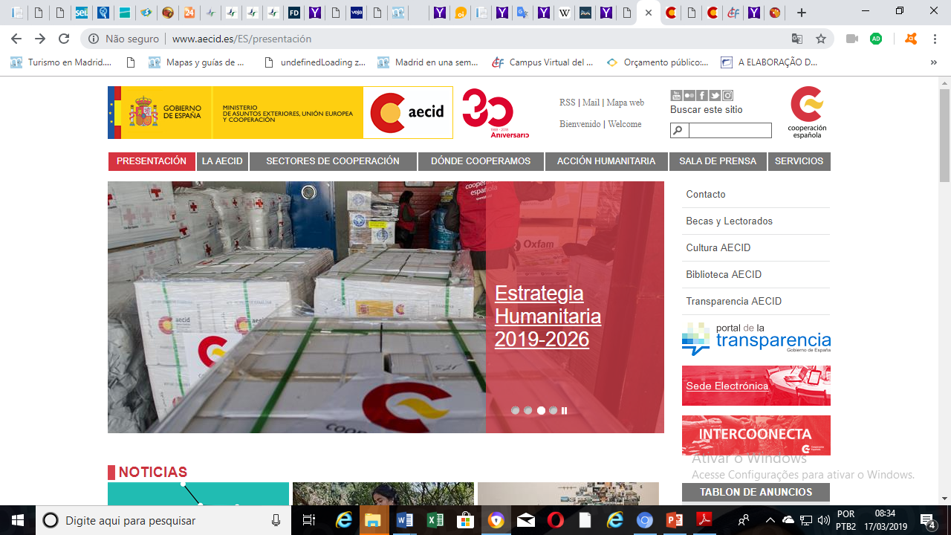

Slide 24
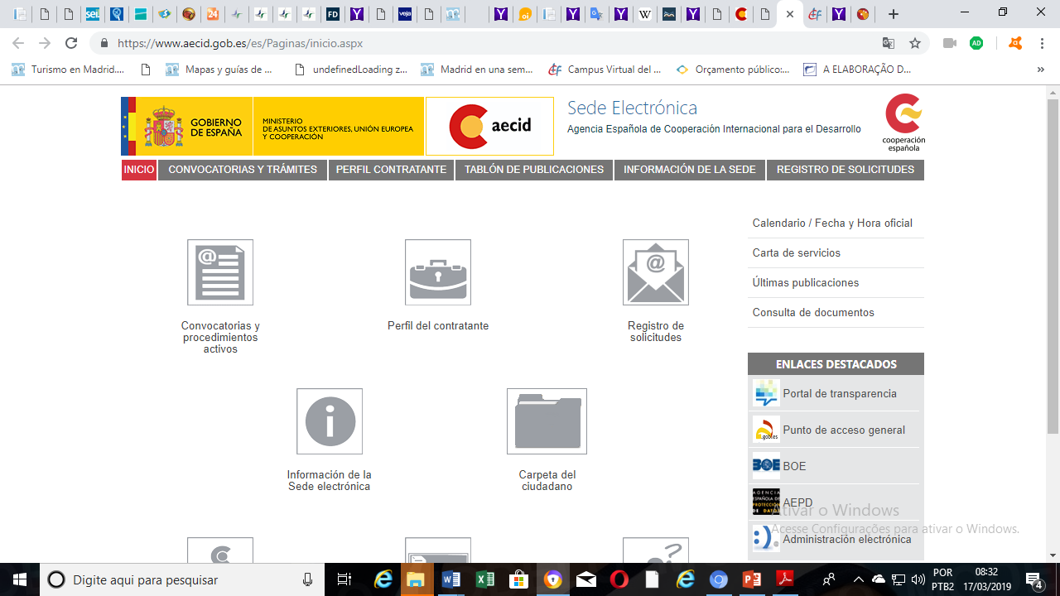

Slide 25
WWW.IEF.ES
INSTITUTO DE ESTUDIOS FISCALES
CAMPUS.IEF.ES

Slide 26
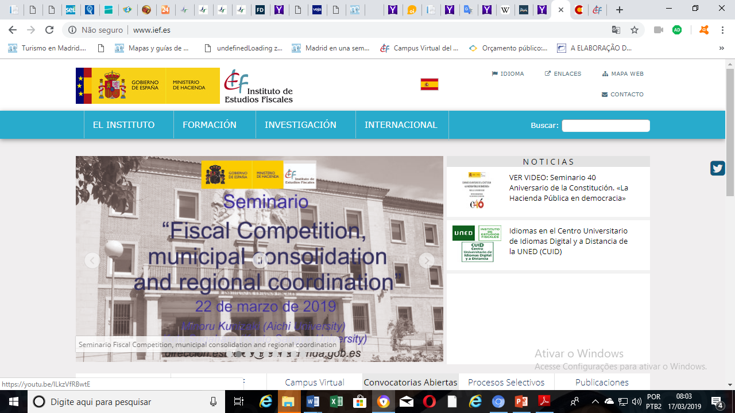

Slide 27
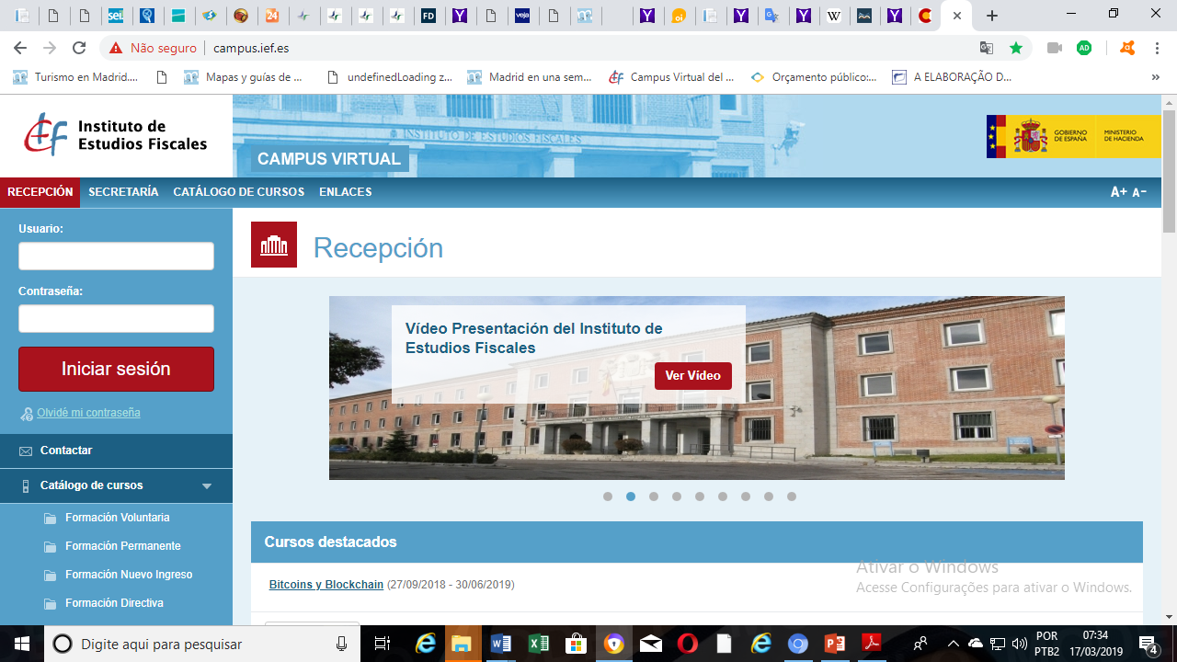

Slide 28
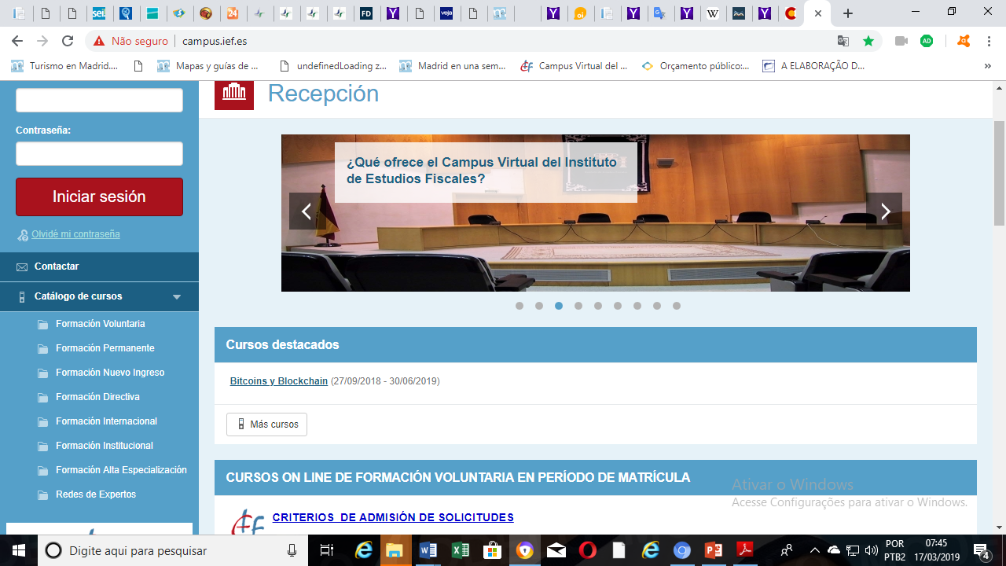

Slide 29
WWW.CEDDET.ORG
FUNDACIÓN CEDDET

Slide 30
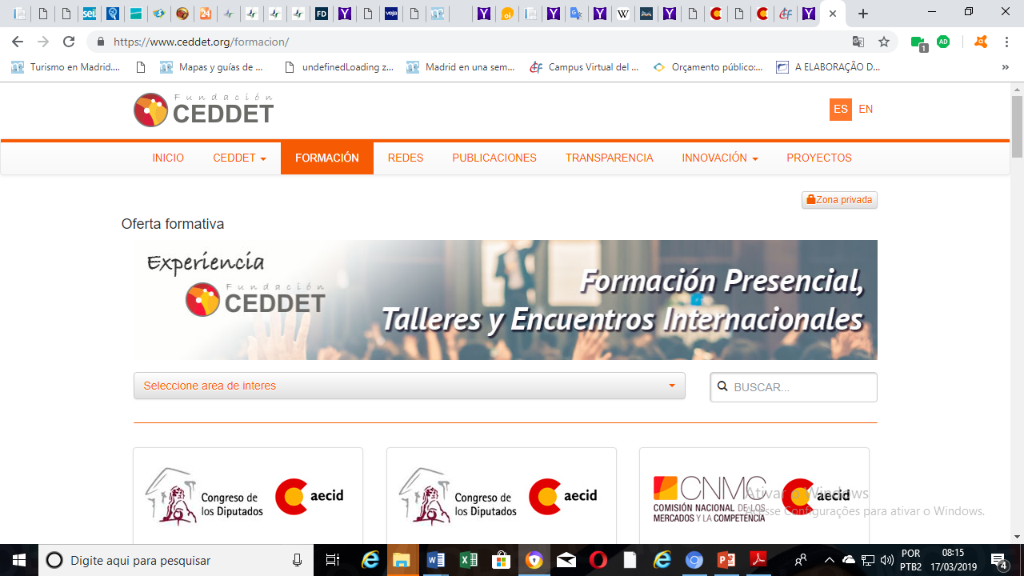

Slide 31
TRÂMITES INTERNOS
APÓS A APROVAÇÃO NO CURSO ABRIR PROCESSO NO SEI – CAPACITAÇÃO DE CURTA E MÉDIA DURAÇÃO
INCLUIR TODA DOCUMENTAÇÃO SOBRE O CURSO E A SUA SELEÇÃO
SUBMETER AO CHEFE PARA APROVAÇÃO (CASO HAJA CUSTOS TEM QUE SER ABSORVIDO PELA REGIONAL)
ENVIAR PARA A CDCAP
CASO SOLICITE AS PASSAGENS INCLUIR COTAÇÃO
ACOMPANHAR REGULARMENTE O ANDAMENTO

Slide 32

UNIÃO EUROPEIA
A União Europeia é composta por 28 Estados soberanos.

Slide 33
UNIÃO EUROPEIA
Estados que compõem a União Europeia:
Alemanha, Áustria, Bélgica, Bulgária, Chipre, Croácia, Dinamarca, Eslováquia, Eslovénia, Espanha, Estónia, Finlândia, França, Grécia, Hungria, Irlanda, Itália, Letónia, Lituânia, Luxemburgo, Malta, Países Baixos, Polónia, Portugal, República Checa, Reino Unido, Roménia e Suécia.

Slide 34
UNIÃO EUROPEIA
A Zona do Euro é composta por 19 países.
Todos os outros Estados-membros da UE, com exceção da Dinamarca e do Reino Unido, são legalmente obrigados a aderir ao euro, quando os critérios de convergência forem atendidos, no entanto apenas alguns países estabeleceram datas para a adesão. A Suécia tem contornado a exigência para aderir ao euro por não cumprir os critérios de adesão.
O euro e as políticas monetárias dos que o adotaram, de acordo com a UE, estão sob o controlo do Banco Central Europeu (BCE).

Slide 35
UNIÃO EUROPEIA
PAÍSES QUE COMPÕEM A ZONA DO EURO:
Alemanha, Áustria, Bélgica, Chipre, Eslováquia, Eslovênia, Estônia, Finlândia, França, Grécia, Irlanda, Itália, Letônia, Lituânia, Luxemburgo, Malta, Holanda, Portugal e Espanha.
PAÍSES FORA DA ZONA DO EURO:
Bulgária, Croácia, Dinamarca, Hungria, Polónia, Roménia, Reino Unido, República Checa e Suécia.

Slide 36
UNIÃO EUROPEIA
PRINCIPAIS INSTITUIÇÕES
1) PARLAMENTO EUROPEU
O Parlamento Europeu (também conhecido como Eurocâmara ou Europarlamento) é uma das três principais instituições da União Europeia e tem como objetivo defender o interesse comum da UE. O Parlamento Europeu representa os povos da Europa, enquanto o Conselho representa os Estados; constituem o segundo maior eleitorado democrático do mundo. É a única instituição diretamente eleita pelos cidadãos europeus, as eleições acontecem de cinco em cinco anos.

Slide 37
UNIÃO EUROPEIA
PRINCIPAIS INSTITUIÇÕES
2) CONSELHO DA UNIÃO EUROPEIA
O Conselho da União Europeia, ou simplesmente Conselho constitui a principal instância de decisão da União Europeia. É a expressão da vontade dos Estados-Membros, cujos representantes se reúnem regularmente a nível ministerial.

Slide 38
UNIÃO EUROPEIA
PRINCIPAIS INSTITUIÇÕES
3) COMISSÃO EUROPEIA
A Comissão Europeia é a instituição politicamente independente e que representa e defende os interesses da União Europeia (UE) na sua globalidade. Propõe além da legislação, política e programas de ação e é responsável por aplicar as decisões do Parlamento Europeu e do Conselho da União Europeia.
A Comissão Europeia materializa e defende o interesse geral da Comunidade Europeia. O presidente da Comissão é eleito pelo Parlamento Europeu, por proposta do Conselho Europeu. Os restantes comissários são escolhidos com base num sistema de rotação estabelecido por unanimidade pelo Conselho Europeu.

Slide 39
UNIÃO EUROPEIA
PRINCIPAIS INSTITUIÇÕES
4) CONSELHO EUROPEU
O Conselho Europeu (cujas reuniões são também conhecidas por Cimeiras Europeias), é uma instituição da União Europeia de caráter eminentemente político. É composto pelos Chefes de Estado ou de Governo dos países membros da União, pelo Presidente da Comissão Europeia e pelo Presidente do Conselho Europeu, que preside às reuniões.

Slide 40
UNIÃO EUROPEIA
OUTROS ÓRGÃOS IMPORTANTES
TRIBUNAL DE JUSTIÇA DA UNIÃO EUROPEIA (Luxemburgo)
TRIBUNAL DE CONTAS EUROPEU (Luxemburgo)
BANCO CENTRAL EUROPEU (Frankfurt)

Slide 41
ESPANHA EM DADOS
Capital: Madrid
População: 46.549.045
Superfície: 505.940 km²
Densidade demográfica: 92 habitantes por km²
Regime de Governo: Monarquia Parlamentarista
Chefe de Estado: Rei Felipe VI - desde 19 de junho de 2014
Chefe de Governo: Pedro Sánchez – desde 02 de junho de 2018
Idioma: castelhano ou espanhol e mais quatro línguas co-oficiais: basco, catalão, galego e aranês.
Moeda: Euro
IDH: 0,884
Religião: Cristianismo e islamismo

Slide 42
ESPANHA EM DADOS
Salário Mínimo em 2018: € 735,90
Salário Mínimo em 2019: € 900,00
Salário Médio Nacional em 2018: € 2.225,00
14 salários ao ano.
Maiores despesas: Locação de Imóveis para moradia / alimentação.
Governo possuiu vários programas de complementação de renda, especialmente no que diz respeito a ajuda para locação de imóveis residenciais.
Índice de desemprego: 15,2%.
Inflação 2018: 1,67%
Inflação 2017: 1,96%
Inflação 2016: - 0,20%

Slide 43
ESPANHA EM DADOS
Segundo o Instituto Nacional de Estatísticas da Espanha, dados de 2017, as profissões com os melhores salários na Espanha são:
Dentista (60.000 € anual bruto);
Pediatra (56.000 € anual bruto);
Advogado (45.000 € anual bruto).

Slide 44
ESPANHA EM DADOS
Ainda são consideradas profissões com salários médios altos:
Juiz;
Médico especializado em ginecologia;
Diretor de cinema;
Professor de Ciências Políticas;
Terapeuta ocupacional;
Professores e pesquisadores universitários.

Slide 45
ESPANHA EM DADOS
A maioria dos outros serviços sofrem com o baixo salário. Os últimos dados de 2017 revelaram que quase 13 milhões de pessoas, o que representa 27,9% da população espanhola, estavam em risco de pobreza ou exclusão social.

Slide 46
ESPANHA EM DADOS
MAIORES SALÁRIOS MÍNIMOS DA EUROPA
Luxemburgo: 2.485,29 € (qualificados);
Luxemburgo: 2.071,00 € (não qualificado);
Irlanda: 1.656,00 €;
Holanda: 1.642,00 €;
Bélgica: 1.562,59 €;
Alemanha: 1.557,00 €;
Inglaterra: 1.535,00 €;
França: 1.521,00 €

Slide 47
ESPANHA EM DADOS
MENORES SALÁRIOS MÍNIMOS DA EUROPA
Espanha: 900,00 €;
Eslovênia: 886,00 €;
Malta: 660,00 €;
Portugal: 600,00 €;
Letônia: 430,00 €;
Hungria: 418,00 €;
Romênia: 407,45 €;
Lituânia: 400,00 €;
Bulgária: 260,76 €

Slide 48
ESPANHA EM DADOS
Dinamarca, Itália, Suécia, Áustria e Finlândia

Slide 49
A moção de censura contra o governo de Mariano Rajoy, primeiro-ministro da Espanha foi realizada entre 31 de maio e 1º de junho de 2018, no Parlamento da Espanha. A moção foi apresentada pelo Partido Socialista Operário Espanhol (PSOE) em 25 de maio, depois de se ter descoberto que o Partido Popular (PP) beneficiara do esquema de subornos ilegais para contratos do chamado caso Gürtel, com os tribunais a confirmarem a existência de uma estrutura de contabilidade e financiamento ilegal que se desenvolveu em paralelo com a oficial à época da fundação do partido em 1989. O Supremo Tribunal Nacional Espanhol confirmou que o PP ajudou a estabelecer "um sistema genuíno e efetivo de corrupção institucional através da manipulação de aquisições públicas centrais, regionais e locais", e considerou que Rajoy não tinha sido completamente "verdadeiro" no seu depoimento como testemunha durante o julgamento.

Slide 50
O Estado organiza-se territorialmente em municípios, em províncias e em Comunidades Autónomas. Todas estas entidades gozam de autonomia para a gestão dos seus respetivos interesses.
Existem outras entidades territoriais com personalidade jurídica que consistem em agrupamentos de municípios (comarca e mancomunidade de municípios) ou em entidades de âmbito inferior ao município, conhecidas como entidades locais menores.
Judicialmente, o Estado divide-se em Municípios, Partidos Judiciais, Províncias e Comunidades Autónomas. Um partido judicial pode estar composto por vários municípios.

Slide 51
A Espanha está dividida em 17 comunidades autónomas, incluindo uma comunidade foral (Navarra), e duas cidades autónomas (Ceuta e Melilla). Cada comunidade autónoma é formada por uma os várias províncias até um total de 50 em todo o território nacional. Por sua vez, cada província está dividida num número variável de municípios que em toda a Espanha somam um total de 8.118. Os municípios são as entidades territoriais básicas na organização territorial da Espanha.

Slide 52
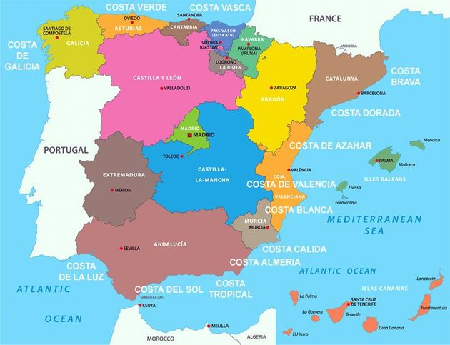

Slide 53
As 17 comunidades autónomas são: Andaluzia, Aragão, Ilhas Baleares, Cnárias, Cantábria, Castilla-La Mancha, Castela e Leão, Catalunha, Comunidade de Madrid, Comunidade Foral de Navarra, Comunidade Valenciana, Extremadura, Galiza, País Basco, Principado das Astúrias, Região de Múrcia e La Rioja.

Slide 54
DIVISÃO POLÍTICO-ADMINISTRATIVA
17 MINISTÉRIOS
CONSELHO DE MINISTROS
O Conselho de Ministros da Espanha é um órgão colegiado político-constitucional formado pelo presidente do governo da Espanha, o vice, os ministros e os outros membros que estabelecem a lei, e em alguns casos os Secretários de Estado.
ÚLTIMA INSTÂNCIA ADMINISTRATIVA PARA RESOLUÇÃO DAS MAIS DIVERSAS QUESTÕES , INCLUSIVE AS QUE ENVOLVEM A INTERVENTORIA (CONTROLE)

Slide 55
Presidência do Governo | Pedro Sánchez Pérez-Castejón
Vice-presidência do Governo Ministério da Presidência, das Relações con o Parlamento e da Igualdade | María del Carmen Calvo Poyato
Ministério dos Assuntos Exteriores, União Europeia e Cooperacão | Josep Borrell Fontelles
Ministério da Justiça | Dolores Delgado García
Ministério da Defesa | Margarita Robles Fernández
Ministério da Fazenda | María Jesús Montero Cuadrado
Ministério do Interior | Fernando Grande-Marlaska Gómez
Ministério do Fomento | José Luis Ábalos Mendo
Ministério da Educação e Formação Profissional | María Isabel Celaá Diéguez
Ministério do Trabalho, Migrações e Segurança Social | Magdalena Valerio Cordero
Ministério da Indústria, Comércio e Turismo | Reyes Maroto Illera
Ministério da Agricultura, Pesca e Alimentação | Luis Planas Puchades
Ministério da Política Territorial e Função Pública | Meritxel Batet Lamaña
Ministério da Transição Ecológica | Teresa Ribera Rodríguez
Ministério da Cultura e Esporte | José Guirao Cabrera
Ministério da Economia e Empresa | Nadia Calviño Santamaría
Ministério da Saúde, Consumo e Bem-Estar Social | Carmen Montón Giménez
Ministério da Ciência, Innovação e Universidades | Pedro Francisco Duque Duque

Slide 56
IGAE – INTERVENCIÓN GENERAL DE LA ADMINISTRAÇÃO DEL ESTADO
A Intervenção Geral da Administração do Estado é o órgão de controle interno do setor público estatal e o centro de direção e gestão da contabilidade pública (Administração Central, Comunidades Autônomas, Corporações Locais e Seguridade Social).
FUNÇÕES
AUDITORIA
2) CONTABILIDADE

Slide 57
IGAE – INTERVENCIÓN GENERAL DE LA ADMINISTRACIÓN DEL ESTADO
Como órgão de controle, o IGAE é responsável por verificar, por meio do controle prévio da legalidade, do controle financeiro permanente, da auditoria pública e do controle financeiro dos subsídios, que a atividade econômico-financeira do setor público estatal está em conformidade com os princípios de legalidade, economia, eficiência e eficácia.
1 – CONTROLE PRÉVIO DA LEGALIDADE (DESTAQUE)
2 – CONTROLE FINANCEIRO PERMANENTE (INTENSO)
3 – AUDITORIA PÚBLICA (INCLUINDO AUDITORIA DE CONTAS) – REALIZADA POR MEIO DAS OFICINAS NACIONAIS
DE AUDITORIA (SIMILARES A NOSSAS CISET’S) OU PELA PRÓPRIA INTERVENTORIA
4 - CONTROLE FINANCEIRO DOS SUBSÍDIOS

Slide 58
IGAE – INTERVENCIÓN GENERAL DE LA ADMINISTRACIÓN DEL ESTADO
O IGAE é classificado administrativamente como um Centro Diretivo dentro do Ministério da Fazenda, com status de Sub-Secretaria.
As suas funções são desenvolvidas com autonomia funcional e independência profissional, apoiadas pelo corpo Superior de Interventores e Auditores de Estado, além do Corpo Técnico de Auditoria e Contabilidade.

Slide 59
IGAE – INTERVENCIÓN GENERAL DE LA ADMINISTRACIÓN DEL ESTADO
ALÉM DA INTERVENTORIA GERAL, CADA MINISTÉRIO POSSUI UMA INTERVENTORIA DELEGADA
COM A ESTRUTURA A SEGUIR:
CHEFATURA
ÁREA DE CONTABILIDADE
ÁREA DE FISCALIZAÇÃO
ÁREA DE CONTROLE FINANCEIRO

Slide 60
IGAE – INTERVENCIÓN GENERAL DE LA ADMINISTRAÇÃO DEL ESTADO
PRINCIPAIS FUNÇÕES DE CONTROLE INTERNO
FUNÇÃO INTERVENTORA – FISCALIZAÇÃO PRÉVIA DA LEGALIDADE DE TODOS OS ATOS ADMINISTRATIVOS QUE GEREM DESEMBOLSOS IGUAIS OU ACIMA DE € 50.000,00 E FISCALIZAÇÃO PRÉVIA ALEATÓRIA DE ATOS ADMINISTRATIVOS QUE GEREM DESEMBOLSO ABAIXO DE € 50.000,00.
CONTROLE FINANCEIRO PERMANENTE – VERIFICAR DE FORMA CONTÍNUA A SITUAÇÃO E O FUNCIONAMENTO DAS ENTIDADES DO SETOR PÚBLICO ESTATAL NO ASPECTO ECONÔMICO-FINANCEIRO, PARA COMPROVAR O CUMPLIMENTO DAS NORMAS E SE SUA GESTÃO SE AJUSTA AOS PRINCÍPIOS DA BOA GESTÃO FINANCEIRA.
2.1 – Verificação do cumprimento das normativas e procedimentos que não foram objeto da Função Interventora.
2.2 - Rastreamento da execução orçamentária e verificação do cumprimento dos objetivos orçamentários.
2.3 - Análise das operações e procedimentos no tocante a sua adequação aos princípios da boa gestão.
2.4 - Determinação da dívida de cada Ministério não contabilizada no encerramento do exercício.
2.5 – Envio ao Conselho de Ministros de informes anuais com os principais resultados obtidos.

Slide 61
IGAE – INTERVENCIÓN GENERAL DE LA ADMINISTRAÇÃO DEL ESTADO
PRINCIPAIS FUNÇÕES DE CONTROLE INTERNO
3) AUDITORIA PÚBLICA – VERIFICAR A POSTERIORI E DE FORMA SISTEMÁTICA A ATIVIDDADE ECONÔMICA-FINANCEIRA DO SETOR PÚBLICO ESTATAL, MEDIANTE A APLICAÇÃO DOS PROCEDIMENTOS DE REVISÃO SELETIVOS CONTIDOS NAS NORMAS INTERNAS DE AUDITORIA E INSTRUÇÕES GERAIS.
3.1 – AUDITORIA DE CONTAS ANUAIS – REVISÃO DA INFORMAÇÃO CONTÁBIL COM O OBJETIVO DE COMPROVAR A SUA ADEQUAÇÃO À NORMATIVA CONTÁBIL E ORÇAMENTÁRIA APLICÁVEL.
3.2 - AUDITORIA DE CUMPRIMENTO – VERIFICAÇÃO DE QUE AS OPERAÇÕES E PROCEDIMENTOS DE GESTÃO FORAM DESENVOLVIDOS EM CONFORMIDADE COM AS NORMAS APLICÁVEIS.
3.3 - AUDITORIA OPERACIONAL – EXAME DAS OPERÇÕES E PROCEDIMENTOS DE DETERMINADA ORGANIZAÇÃO, PROGRAMA OU ATIVIDADE, COM O OBJETIVO DE PROPORCIONAR UMA VALORIZAÇÃO DE SUA RACIONALIDADE ECONÔMICO-FINANCEIRA E SUA ADEQUAÇÃO AOS PRINCÍPIOS DA BOA GESTÃO.
3.4 - AUDITORIA DE SUBVENÇÕES NACIONAIS.
3.5 - AUDITORIA DE FUNDOS COMUNITÁRIOS.

Slide 62
INTERVENÇÕES GERAIS DAS COMUNIDADES AUTÔNOMAS
ALGUMAS FUNÇÕES
Gestão superior das Intervenções Delegadas e Provinciais, bem como a gestão funcional das unidades de controle interno das demais entidades.
Controle prévio das operações de conteúdo econômico dos órgãos da Administração da Comunidade Autônoma e suas agências administrativas.
Controle prévio das operações das entidades sujeitas ao controle financeiro determinado pela Intervenção Geral.
Controle financeiro da Administração da Junta de Comunidade Autônoma, suas entidades instrumentais, os fundos sem personalidade jurídica e os consórcios.
Controle financeiro das operações e subvenções financiadas com fundos europeus e subvenções financiados por impostos e recursos próprios.
Contratação das auditorias das contas anuais das entidades instrumentais sujeitas ao controle financeiro permanente e a realização das auditorias das contas anuais das fundações do setor público foram obrigadas a serem auditadas por sua regulamentação específica, bem como a auditoria das contas anuais de fundos sem personalidade jurídica.

Slide 63
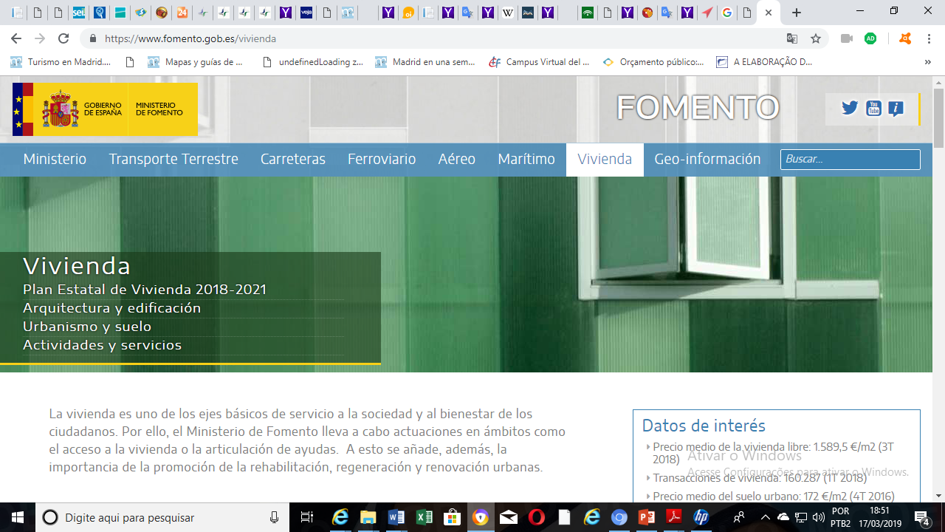

Slide 64
MINISTÉRIO DO FOMENTO
PROGRAMAS DE APOIO A VIVENDAS (MORADIAS)
PROGRAMA 1: SUBSÍDIOS PARA EMPRÉSTIMOS ACORDADOS.
O objetivo deste programa é a manutenção dos subsídios dos empréstimos contratados anteriores.
PROGRAMA 2: AJUDA PARA ALUGUEL DE MORADIA (VIVIENDA).
O objetivo deste programa é facilitar o acesso e permanência de população de baixa renda à locação de imóveis residenciais.
Condições de elegibilidade: definidas pela renda familiar:
3 IPREM
4 IPREM: família numerosa e pessoas com deficiência.
5 IPREM: família numerosa e pessoas com grau elevado de deficiência.
Faixa de aluguel: 600 a 900 euros
Valor da ajuda: 30 a 50% da renda familiar
IPREM: INDICADOR PÚBLICO DE RENDAS COM EFEITOS MÚLTIPLOS
IPREM mensal: 537,84 euros/mês

Slide 65
MINISTÉRIO DO FOMENTO
PROGRAMAS DE APOIO A VIVENDAS (MORADIAS)
PROGRAMA 3: AJUDA PARA PESSOAS EM SITUAÇÃO DE DESPEJO OU RETIRADA DE SUA HABITAÇÃO
O objetivo deste programa proporcionar às pessoas que estão em situação de despejo de sua residência habitual e em situação de vulnerabilidade especial que os impede de acessar outra residência por conta própria, uma habitação em regime de aluguel social. Condições de elegibilidade: definidas pela renda familiar:
3 IPREM
4 IPREM: família numerosa e pessoas com deficiência.
5 IPREM: família numerosa e pessoas com grau elevado de deficiência.
Faixa de aluguel: 400 euros.
Valor da ajuda: Até 100% do aluguel.

Slide 66
MINISTÉRIO DO FOMENTO
PROGRAMAS DE APOIO A VIVENDAS (MORADIAS)
PROGRAMA 4: Promover o parque habitacional (novo ou proveniente da reabilitação) destinado ao aluguel ou transferido em uso, tanto de propriedade pública quanto privada, durante um prazo mínimo de 25 anos.
Até 36.750 euros / habitação com um limite de 50% do investimento (até 3 IPREM – 5,5 euro / m²)
Até 31.550 euros / habitação com um limite de 40% do investimento (até 4,5 IPREM - 7,0 euro / m²)

Slide 67
MINISTÉRIO DO FOMENTO
PROGRAMAS DE APOIO A VIVENDAS (MORADIAS)
PROGRAMA 5: Promover a melhoria da eficiência energética e sustentabilidade na habitação.
Regular ajuda financeira a obras para melhorar a eficiência energética e a sustentabilidade de habitações unifamiliares e edifícios de tipologia de residência coletiva.
Limite de ajuda: Moradias unifamiliares - Edifícios
Em caráter geral: 40% do investimento.
75% do investimento em caso de gastos abaixo de 3 IPREM.
Até 12.000 euros
Até 18.000 euros para pessoas com deficiencia
Até 24.000 euros para pessoas com elevado grau de deficiencia

Slide 68
MINISTÉRIO DO FOMENTO
PROGRAMAS DE APOIO A VIVENDAS (MORADIAS)
PROGRAMA 6: Promoção de conservação, melhoria de segurança de uso e acessibilidade em alojamento.
Financiar a execução de obras para conservação, melhorando a segurança de uso e acessibilidade universal tanto em edifícios residenciais de tipo residencial como em residências unifamiliares sejam elas urbanas ou rurais e em moradias localizadas em edifícios de tipologia residencial.
Limite de ajuda: Moradias unifamiliares - Edifícios
Em caráter geral: 40% do investimento.
75% do investimento em caso de gastos abaixo de 3 IPREM ou de obras de acessibilidade quando os moradores são deficientes ou maiores de 65 anos.
Até 8.000 euros
Até 14.000 euros para pessoas com deficiencia.
Até 17.000 euros para pessoas com elevado grau de deficiencia.

Slide 69
MINISTÉRIO DO FOMENTO
PROGRAMAS DE APOIO A VIVENDAS (MORADIAS)
PROGRAMA 7: Promoção da regeneração urbana e renovação.
Financiar as obras de reabilitação de edifícios residenciais e habitações individuais, bem como obras de urbanização de espaços públicos adjacentes e obras para a construção de edifícios e casas que substituam outras que tenham sido anteriormente demolidas na mesma área.
Limite de ajuda: Moradias unifamiliares - Edifícios
Em caráter geral: 40% do investimento.
75% do investimento em caso de gastos abaixo de 3 IPREM ou de obras de acessibilidade quando os moradores tenha mobilidade reduzida ou maiores de 65 anos.
Reabilitação até 12.000 euros.
Renovação / Nova construção até 30.000 euros.
Urbanização até 2.000 euros.

Slide 70
MINISTÉRIO DO FOMENTO
PROGRAMAS DE APOIO A VIVENDAS (MORADIAS)
PROGRAMA 8: Ajuda aos jovens.
Facilitar o aproveitamento de moradia digna e adequada para jovens menores de 35 anos, seja por meio de aluguel, seja por meio de ajuda direta para a aquisição de moradias localizadas em municípios com menos de 5 mil habitantes.
Ajuda para aluguel:
Até 50% do aluguel mensal até 600 euros.
Até 30% do aluguel mensal entre 601 e 900 euros.
Ajuda para aquisição:
Até 10.800 euros com limite de 20% do preço total que seja inferior a 100.000 euros.

Slide 71
MINISTÉRIO DO FOMENTO
PROGRAMAS DE APOIO A VIVENDAS (MORADIAS)
PROGRAMA 9: Programa para a promoção de habitação para idosos e pessoas com deficiência.
Promover a adequação de habitação ou reabilitação para alocar por um período mínimo de 40 anos para alugar ou cessão de uso para idosos ou deficientes, com instalações e serviços comuns adaptados.
Pessoas com mais de 65 anos ou com deficiência
Renda menor que 5 vezes IPREM
Não possuir propriedade própria
Menos de 200.000 € de patrimônio
Aluguel / consignação em uso mês: até 9,5 euros / m² habitação
Até 400€ / m² útil com limite de até 40% do investimento.

Slide 72
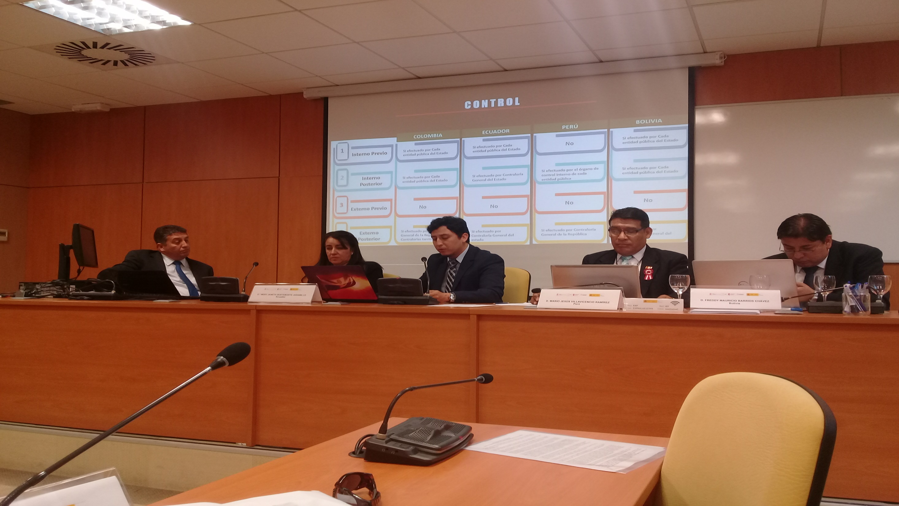

Slide 73
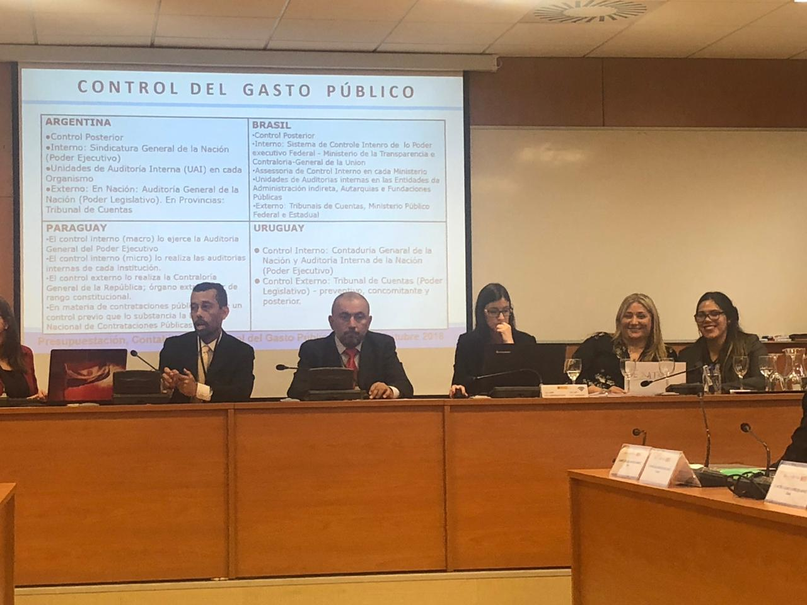

Slide 74
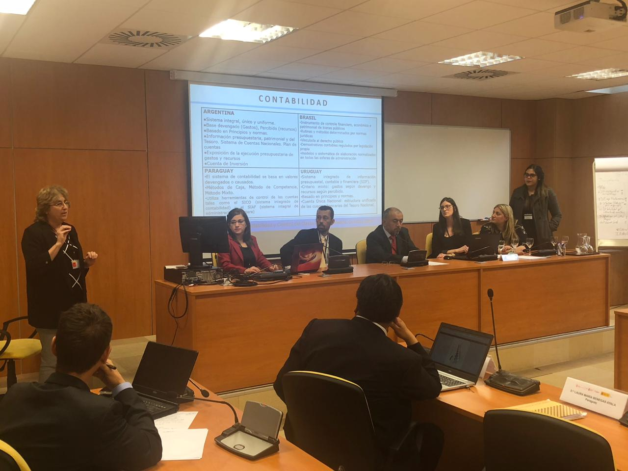

Slide 75
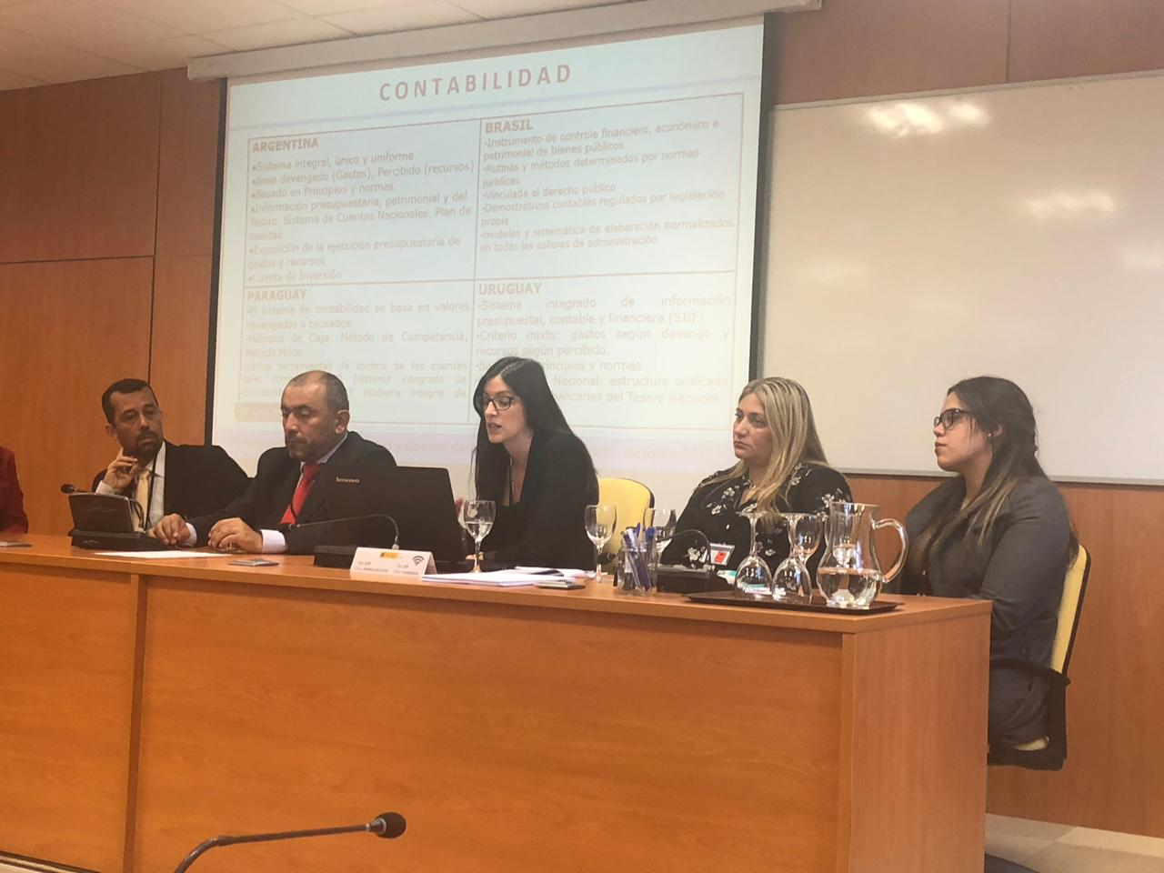

Slide 76
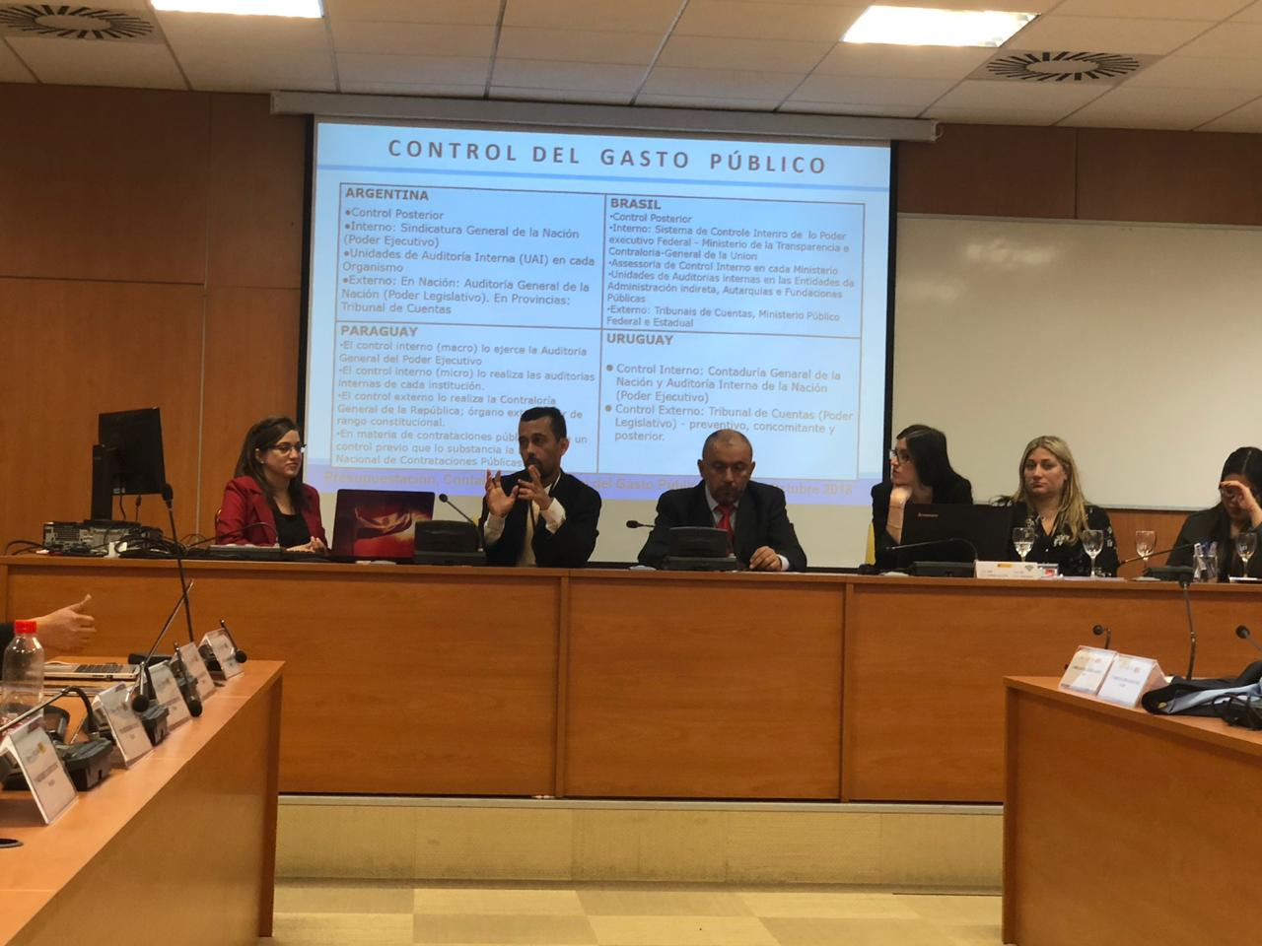

Slide 77
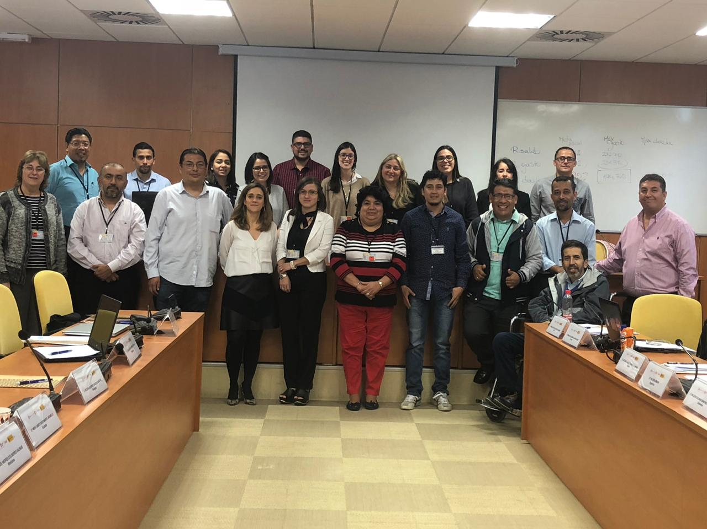

Slide 78
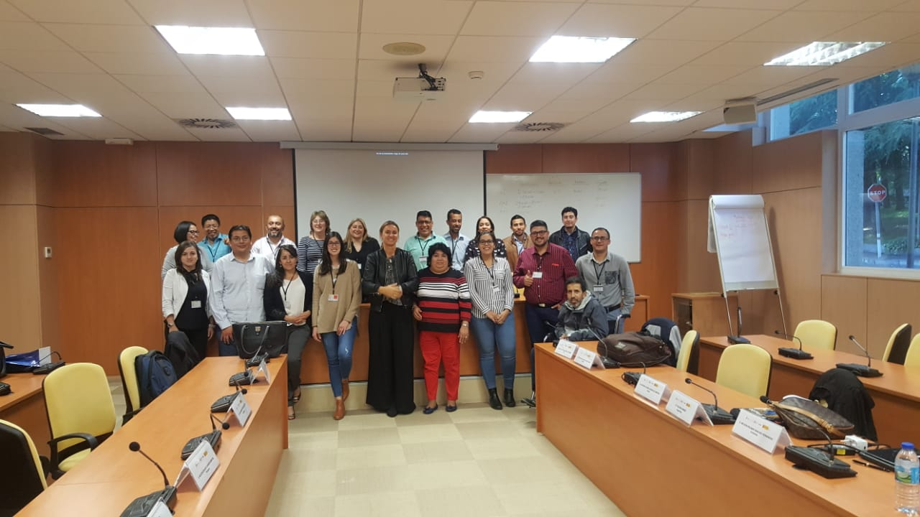

Slide 79
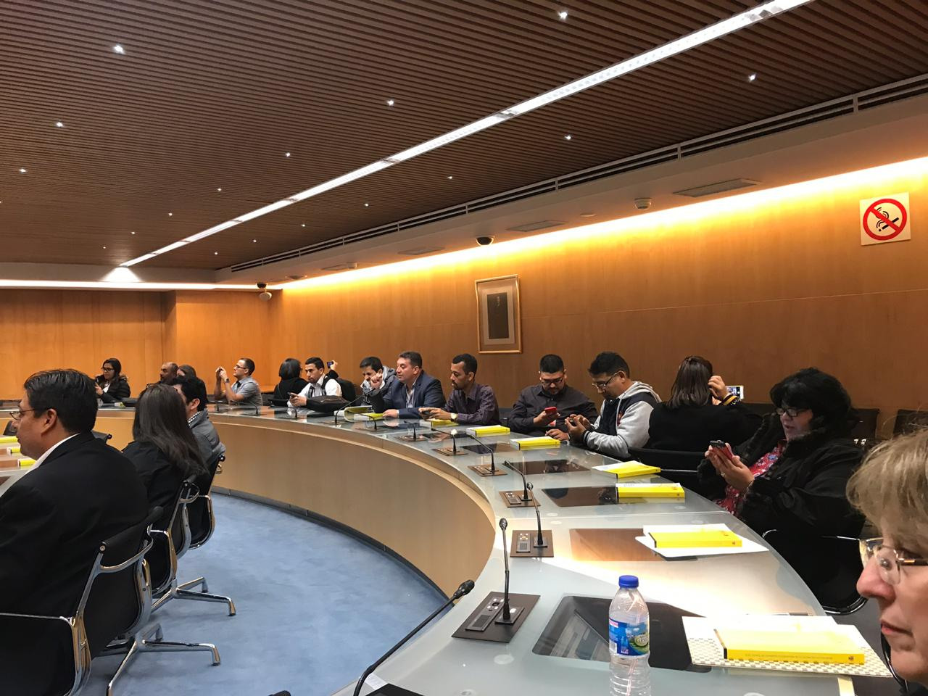

Slide 80
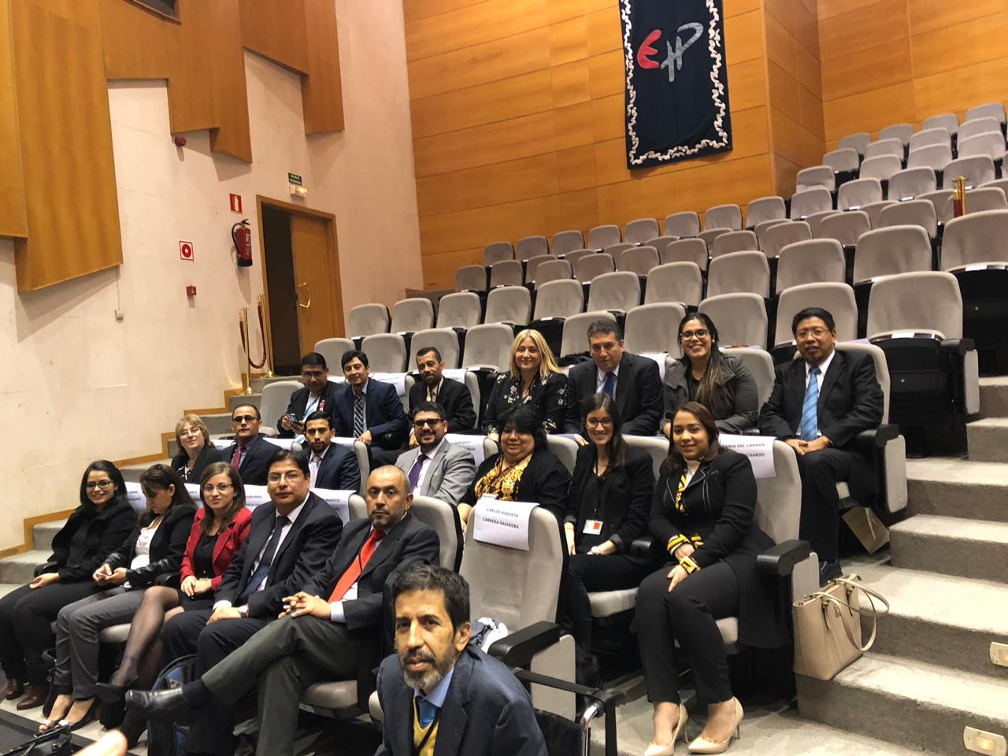

Slide 81
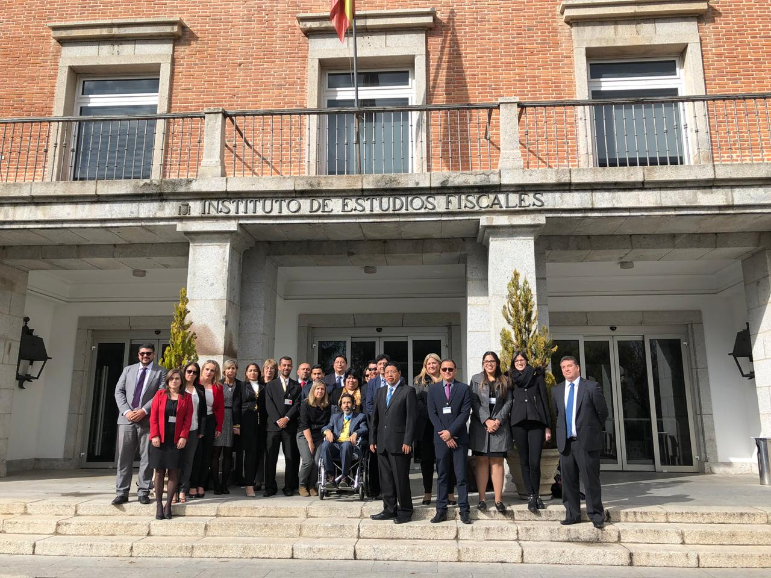

Slide 82
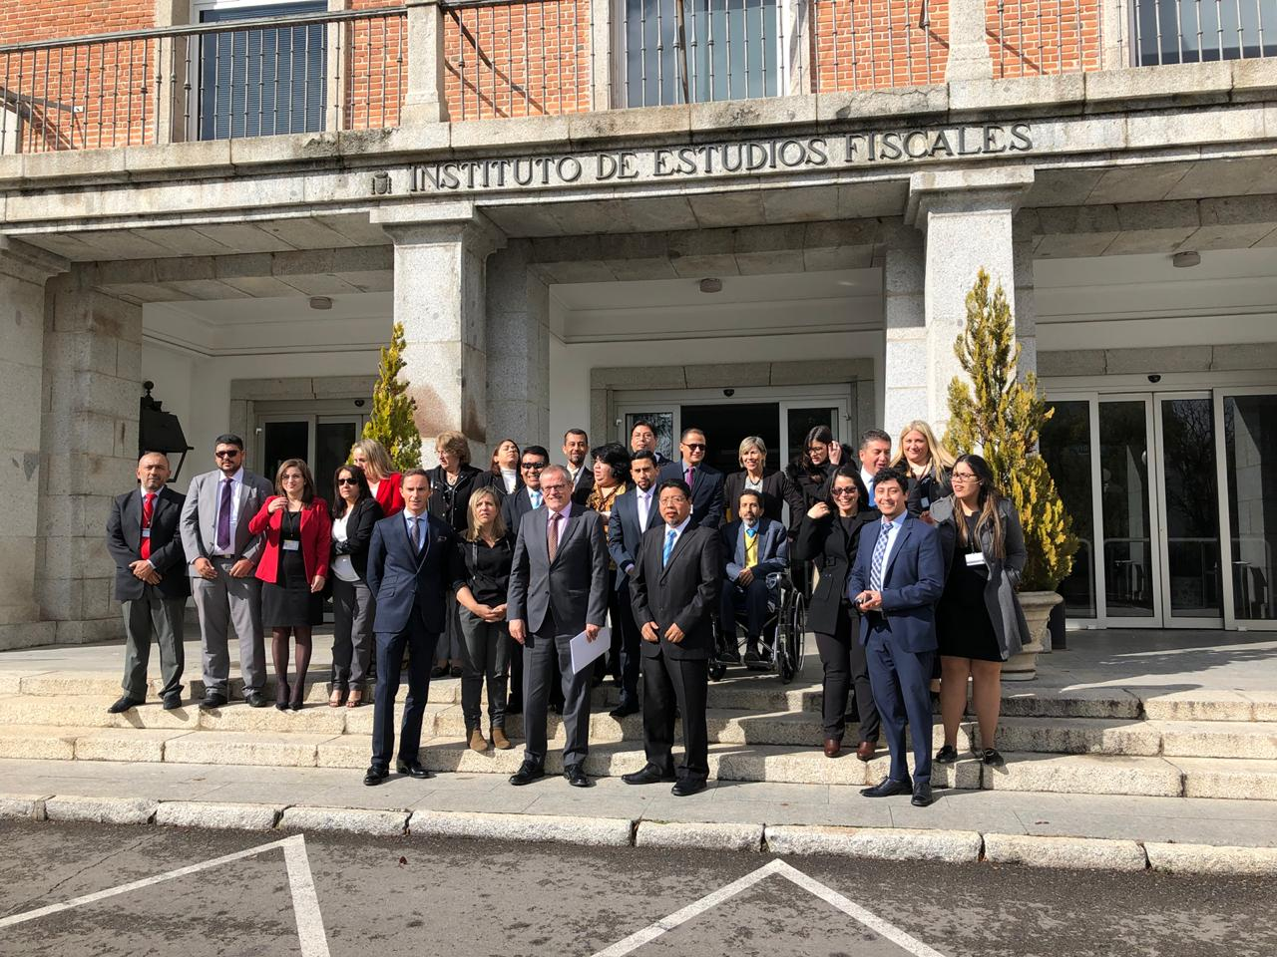

Slide 83
